Slide 1
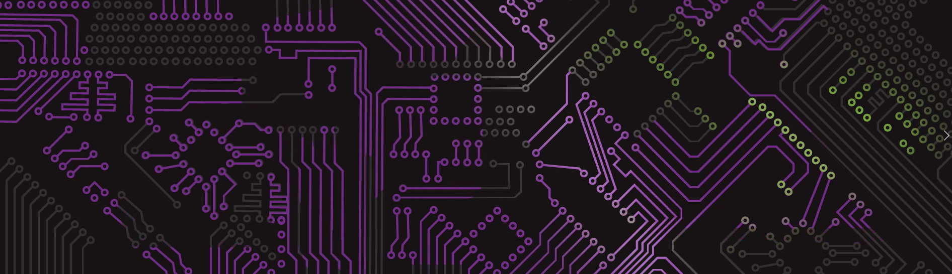

Learn. Imagine. Build. .NET Conf
資料庫重構 ~
轉移到微服務架構的必經之路
Andrew Wu
Notes:
Keyword: Microservices, .NET Core
Microservices -> mass services to management and deployment
.NET Core -> control binary compatibility (winodws, linux, macos),
Container -> control environment compatability
Windows Container -> hosting windows / linux app (container)s

Slide 2
AGENDA
從 Monolithic 到 Microservices – 重構
漸進式的微服務化過程
單一資料庫如何 “微” 化?
資料庫切割帶來的挑戰
原罪: “關聯” + “交易” 資料庫
垂直 / 水平切割資料庫的挑戰
微服務架構下的資料處理策略與手段
資料儲存系統的選擇 (CAP, NOSQL)
其他必要的關鍵知識 (2PC)

Slide 3
微服務是什麼?

Slide 4
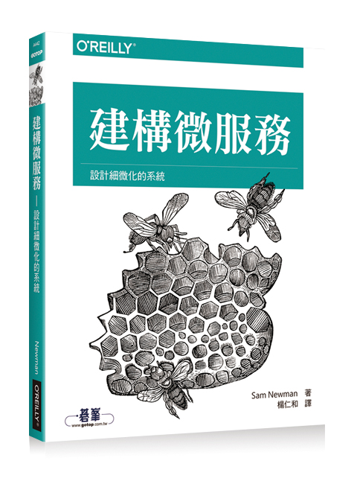
微服務的定義
一群協同運作的小型自主服務 (autonomous service)
小巧，專注、 自主性
組合性、最佳可替換性
技術異質性
組織調教、彈性
容易佈署、擴展

Slide 5
小巧、專注；自主性；
高內聚 低耦合 – 單一責任原則:
"將那些因為相同理由而改變的東西集合起來，因為不同理由而改變的東西分開“
多小才夠小?
"服務越小，微服務架構的優點就會被放大，然而過多的元件也會讓複雜度變高“
微服務考驗團隊管理 “眾多” 服務的能力，包含開發 (DEV) 與維運 (OPS)
如果沒能解耦合，一切都是徒然:
"你能夠獨立的對服務進行變更，並且獨立的部署他，而不需要改變其他事情嗎?"
➔ 你必須正確的塑模你的服務，並且將 API 用對。

Slide 6
API
API

Slide 7
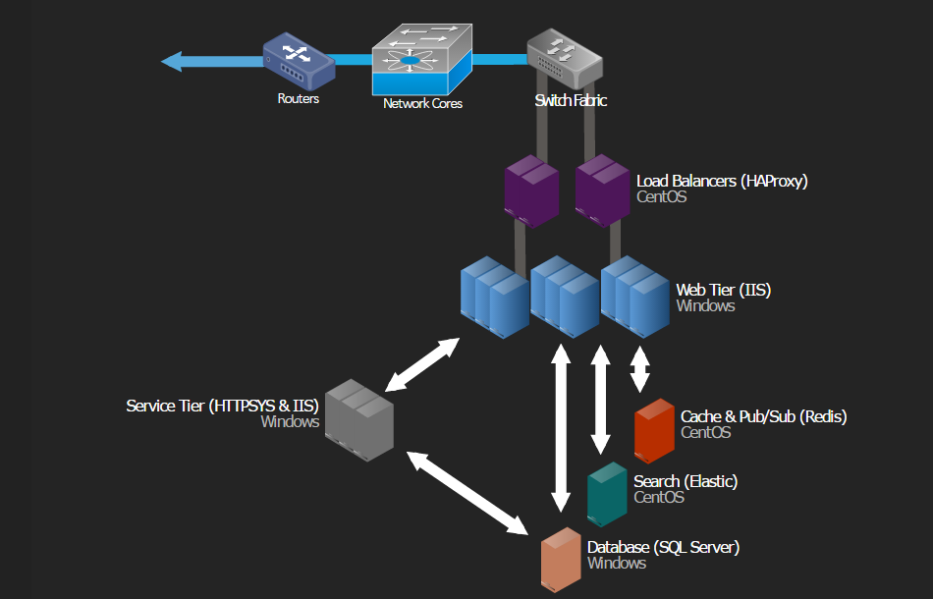
技術異質性； 彈性； 擴展性； 容易部署； 最佳可替換性； 組合性；
參考架構: StackOverflow (2016)

Slide 8
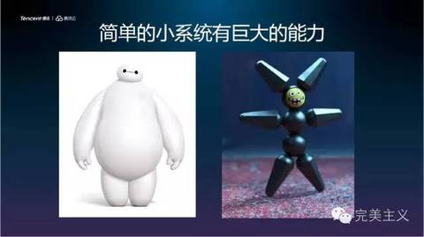

Slide 9
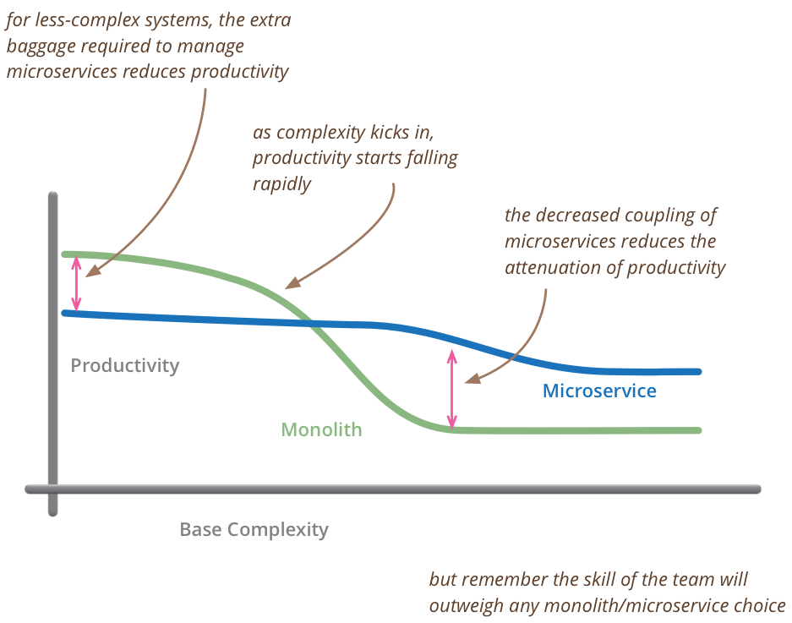
最適合重構的時機
http://martinfowler.com/bliki/images/microservice-verdict/productivity.png

Slide 10

#7, Refactoring a Monolith
https://www.nginx.com/blog/refactoring-a-monolith-into-microservices/

Slide 11
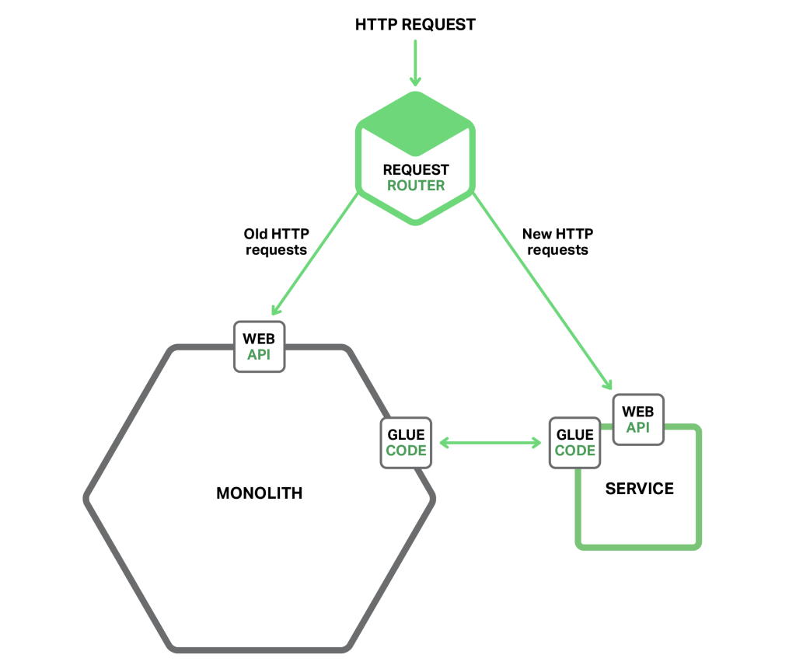
Strategy 1 – Stop Digging

Slide 12
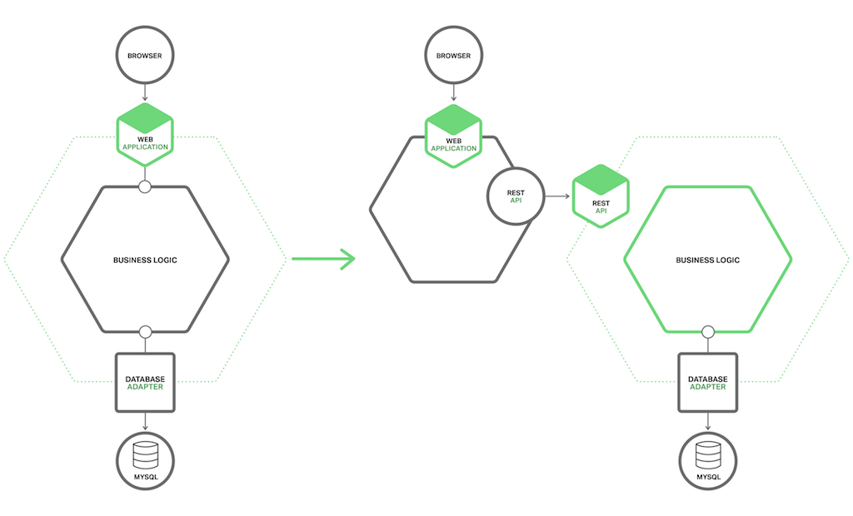
Strategy 2 – Split Frontend and Backend

Slide 13
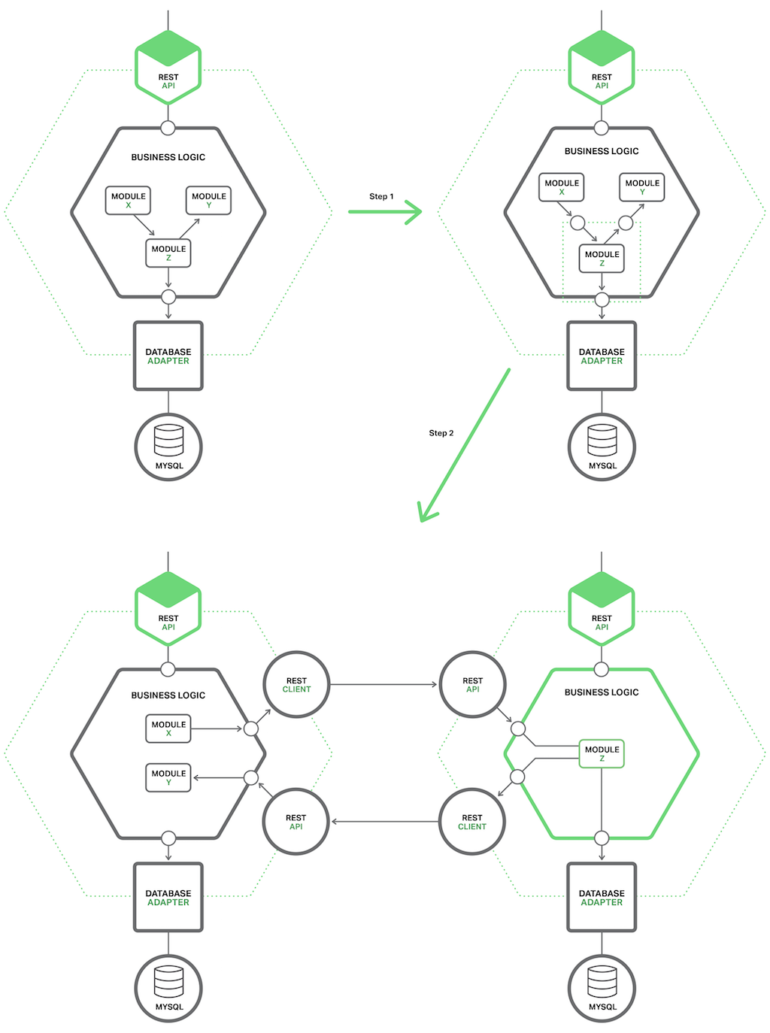
Strategy 3 – Extract Services

Slide 14
程式碼都重構好了，可是… 資料庫呢?
資料庫的切割，能比照辦理嗎?

Slide 16
資料庫切割的挑戰

Slide 17
系統可 “微服務” 化，那可以 “微資料庫” 化嗎?
問題的根源: “關聯式” 資料庫 + “交易” 處理
待解決的問題:
垂直切割 (切割資料表，分散儲存與查詢的負載) (data split, 切割不同 schema 的資料)
水平切割 (降低資料筆數，提升索引效能) (data shard, 分散同 schema 的資料)
* 交易處理 (如何執行跨越資料庫，或是跨越服務之間的交易?)
* 多租戶設計 (多個用戶的資料隔離的考量, 實體隔離 / 使用查詢隔離)

Slide 18
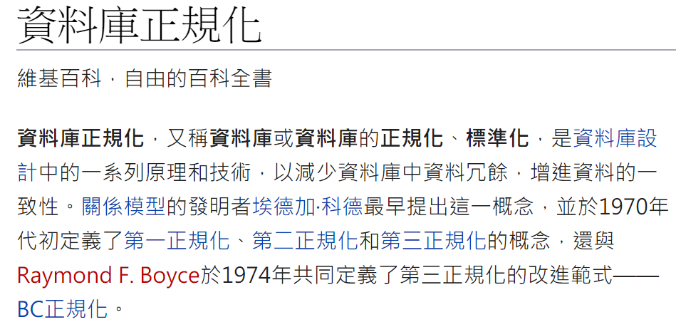
https://zh.wikipedia.org/wiki/%E6%95%B0%E6%8D%AE%E5%BA%93%E8%A7%84%E8%8C%83%E5%8C%96
Notes:
關聯式資料庫，透過高度的正規化，避免相同意義的資料以各種形式重複出現在資料庫內，並且透過關聯式的查詢 SQL 將資料重組為核心概念的設計。
高度精緻化的關聯式資料庫，產生的代價是資料之間關聯性強 (不然怎麼稱作 “關聯式” 資料庫?)，難以切割。
這個特性也造成關聯式資料庫在微服務化的領域是非常難搭配的儲存技術的主因。

Slide 19
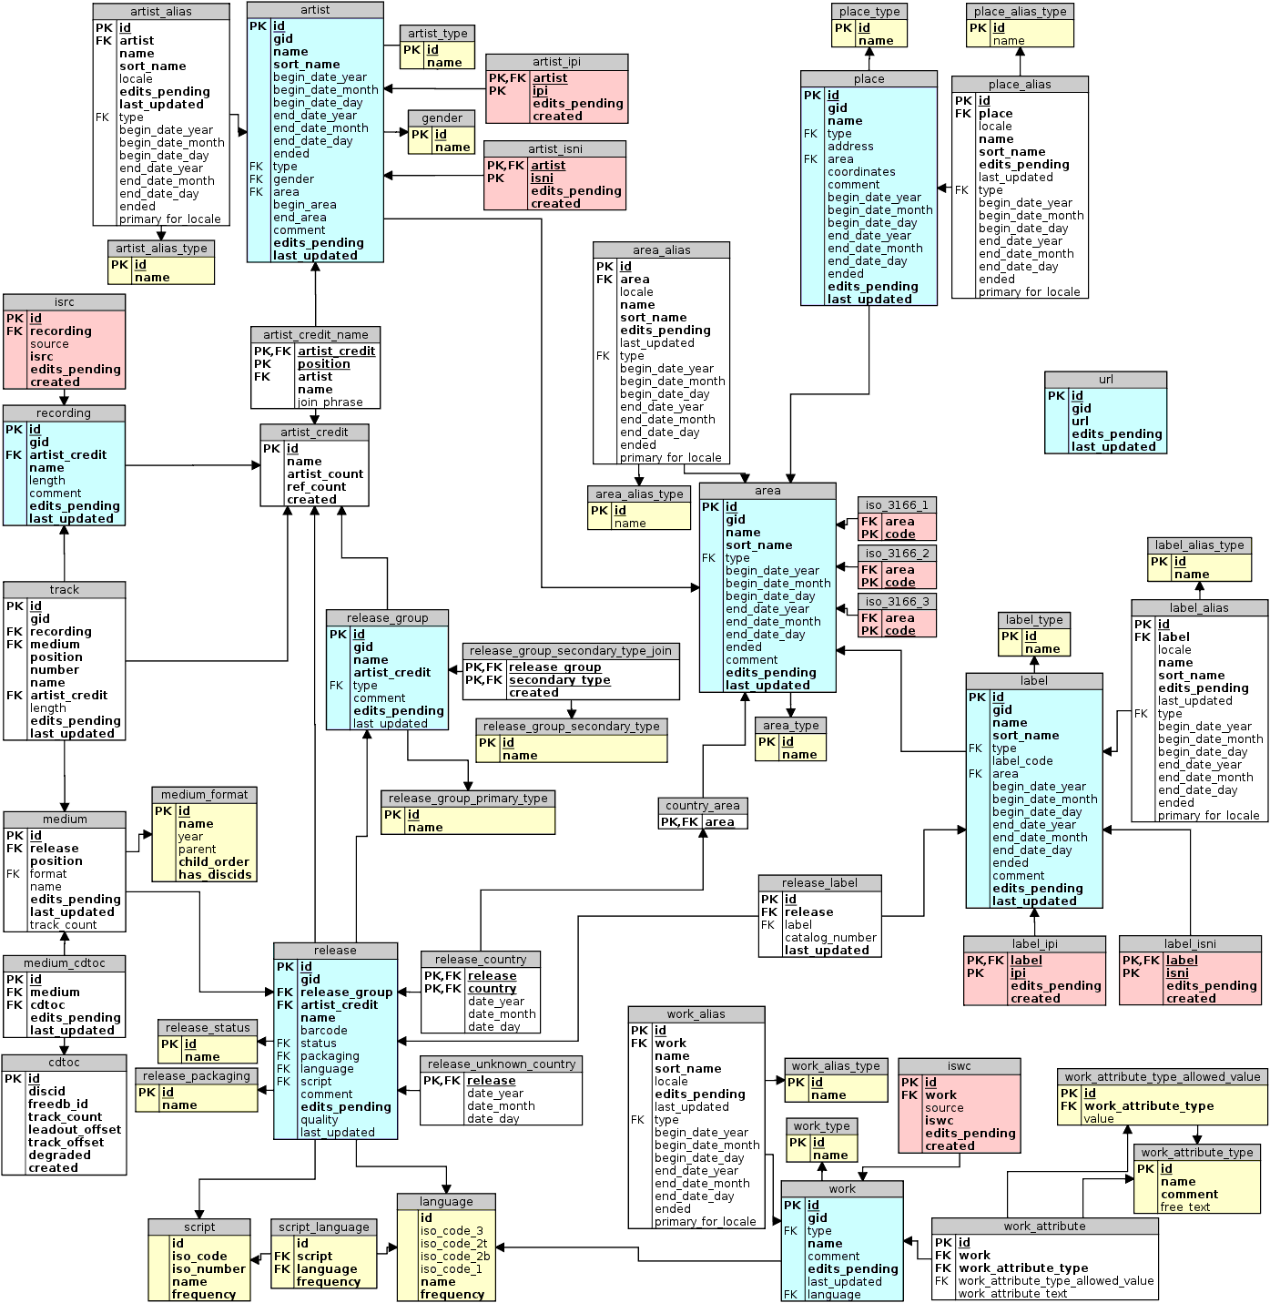

Slide 20
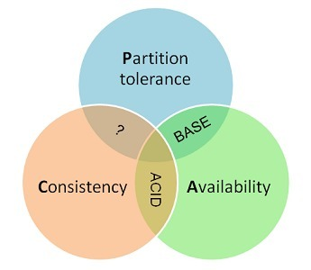
CAP
C: all nodes see the same data at the same time
A: Reads and writes always succeed
P: the system continues to operate despite arbitrary message loss or failure of part of the system
http://www.hollischuang.com/archives/666

Slide 22
垂直切割: Using Event Driven
Notes:
Separate domain

Slide 23
為何我需要切割資料庫? (垂直切割)
按照不同的服務需求，獨立儲存管理相關資料表
目的: 資料解耦
挑戰: 一致性 (最終的一致性)
方式: 採用事件驅動的模式進行
Notes:
JWT可以簡化跨服務的資訊驗證

Slide 24
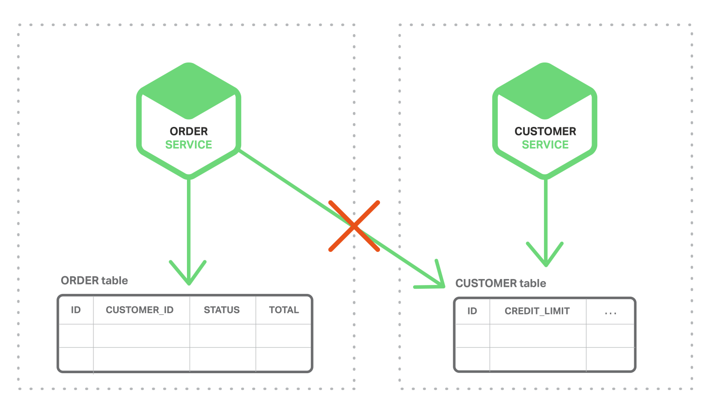
#5, Event-Driven
https://www.nginx.com/blog/event-driven-data-management-microservices/

Slide 25
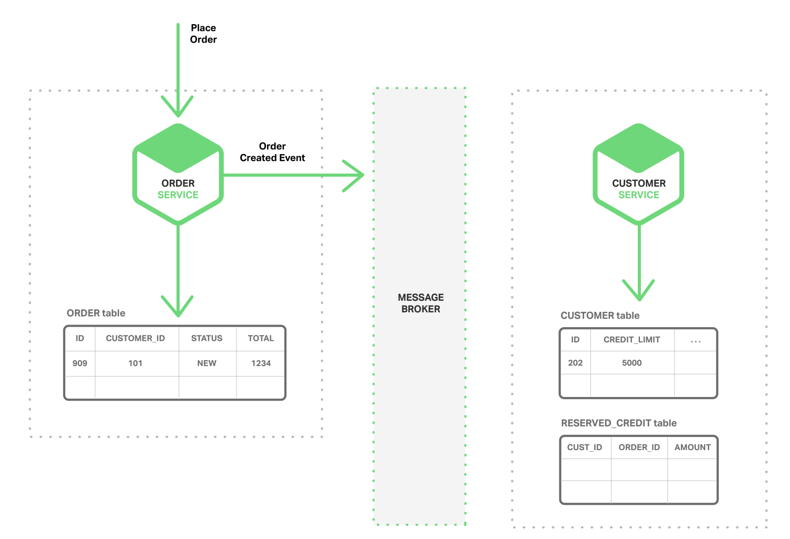
The Order Service creates an Order with status NEW and publishes an Order Created event.

Slide 26
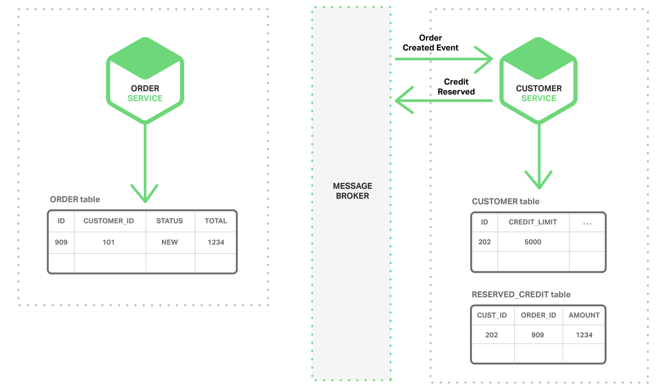
The Customer Service consumes the Order Created event, reserves credit for the order,
and publishes a Credit Reserved event.

Slide 27
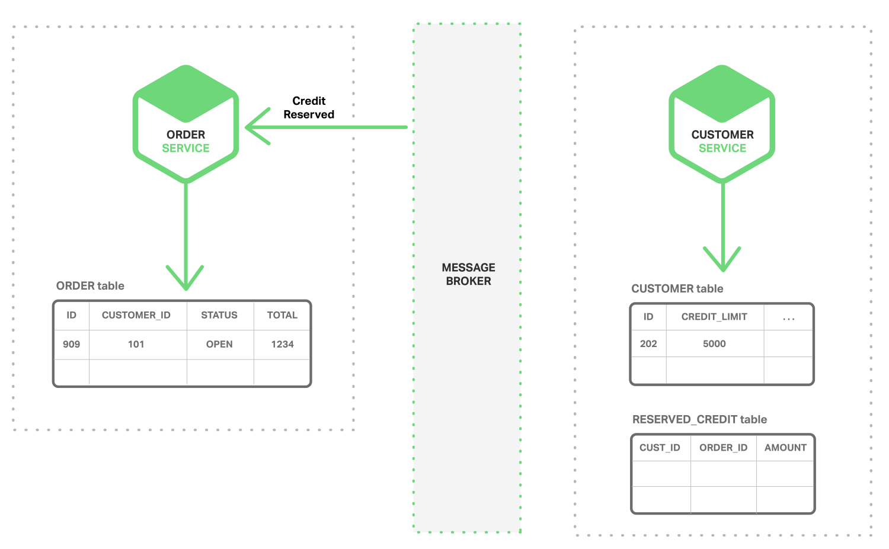
The Order Service consumes the Credit Reserved event, and changes the status of the order to OPEN.

Slide 28
事件驅動機制的引擎: Message Queue

Slide 29
如何確保跨服務(資料庫)的外來鍵 (FK)?
善用 TOKEN 驗證 (如: JWT)
只靠運算就能確保資料的來源一致性 (搭配簽章)
生命週期可搭配 API or Distributed Cache (ex: Redis)

Slide 30
最終的一致性

Slide 31
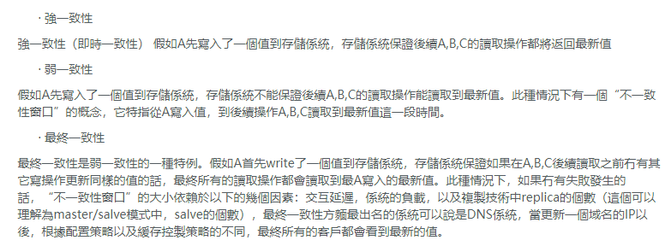
最終一致性
http://tw.gitbook.net/nosql/nosql_cha2.html

Slide 32
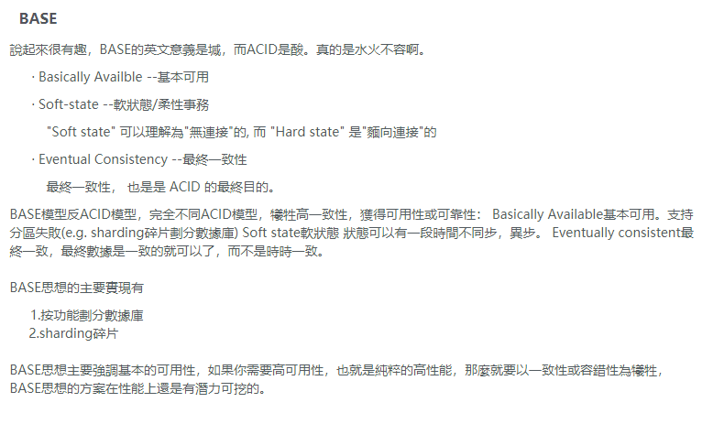

Slide 33
水平切割: Using Data Shard
Notes:
Data scale-out (with separate read / write mechanism)

Slide 34
為何我需要切割資料庫? (水平切割)
資料處理效能擴充 (必須隨著服務 scale-out 擴張)
降低資料筆數增加，帶來的效能遞減 (ex: index, table scan, … etc)
降低單一資料庫面臨的儲存空間上限，IO能力的上限，運算能力的上限
目的: Data Store / Performance Scale-Out
挑戰: 資料儲存管理，分散式查詢最佳化，挑選適合的 Data Partition Key
方式: Data Shard Manager, Separate Read / Write

Slide 37
MSDN: Sharding Patterns https://docs.microsoft.com/en-us/azure/architecture/patterns/sharding
The Hardest Part about microservice: your data http://blog.christianposta.com/microservices/the-hardest-part-about-microservices-data/

Slide 38
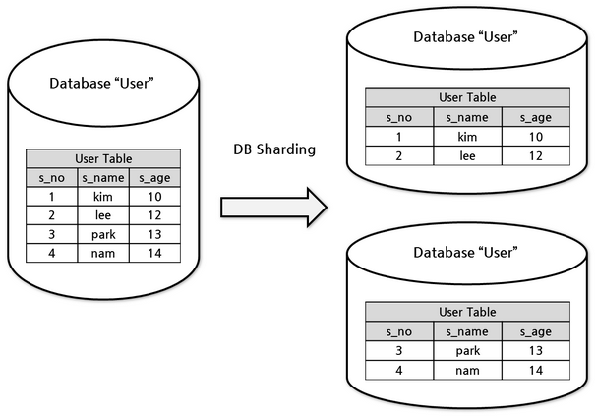

Slide 39
Lookup
Range
Hash
https://docs.microsoft.com/en-us/azure/architecture/patterns/sharding

Slide 40
DIST QUERY:
MAP REDUCE LIKE: 分散查詢後再聚合結果，用 AP (LINQ) 修飾
ORDER: REACT EXTENSION 將多個 stream 合併

Slide 41
Elastic Data Tools

Slide 44
Transaction: 2 phase commit

Slide 46
Distribution lock

Slide 49
Multi-tenancy

Slide 51
Session Agenda
#1. 容器化的封裝
#2. 容器化的部署
#3. 概念: 不可變伺服器 (Immutable Servers)
#4. 案例探討: 跨版本的相容性測試
#5. 其他參考內容

Slide 52
開發範例: IP2C.NET Service
Client
IP2C SDK
IP2C Rest API
IP2C.ReverseProxy
IP2C.org
IP2C.WebAPI
IP2C.WebAPI
IP2C.Worker
Download
IP Database
Storage: IP2C_data
https://github.com/andrew0928/IP2C.NET.Service

Slide 53
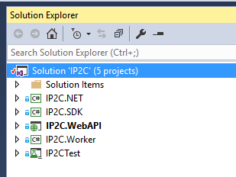
傳統的開發方式…
建立 IP2C solution
處理 IP 資料庫的 LIB
存取遠端 IP2C API 的 Client SDK
提供 IP2C API 的 Web Apps
到 IP2C.org 更新資料檔的 Worker
測試 IP2C.SDK, IP2C.NET 的單元測試案例

Slide 54
碰到的困難…
我怎麼 "很容易" 的在本機測試?
我怎麼 "很容易" 的建置本機測試環境?
我怎麼 "很容易" 的部署及更新?
實際執行的規模，會影響我的開發架構嗎?
我該將 Worker 開發成 Windows Service 嗎?
我該怎麼處理 Load Balance 的問題?
我該怎麼處理 Logs?

Slide 55
#1. 容器化的封裝

Slide 56
VM vs Container: 如何封裝 web application?
直接定義 dockerfile, 可以根據別人已經定義好的 image 為
基礎，加上自己定義的 action 疊加上去 (layer)。要更新時
只需要重新 build image, 不需要重新安裝。
Container 內的環境已經受到控制，因此絕大部分的
設定資訊都可以直接定好。其餘可以靠 container engine
在部署時重新導向即可，包含 network, volume, env var..
Virtual Machine (Manual or powershell)
執行速度慢
(分鐘 ~ 小時等級)
難以自動化
(需要寫複雜的 script, 或是乾脆人工操作)
Configuration
COPY IP2C.WebAPI
執行速度快
(秒 ~ 分鐘等級)
自動化非常容易
(定義 dockerfile)
Container Image (define: dockerfile)
安裝 IIS & 相關元件
COPY IP2C.WebAPI (with default configuration)
安裝 windows server 2016
Base Image: Microsoft/ASPNET:latest
windowsservercore image: https://hub.docker.com/r/microsoft/windowsservercore/tags/
Notes:
VM: 重點在虛擬化，你可以模擬一台 “virtual” machine, 在上面做任何 physical machine 能做的事情。VM 你仍然需要 OS，仍然需要管理。除了 machine 是虛擬的之外，其他通通都跟實體機無異。
Container: 重點在提供 application 虛擬化的執行環境。不是讓你做所有 physical machine 能做的事情，只是用最有效率的方式，讓每個 application “感覺” 有自己專用的 machine + OS, 藉此大幅簡化開發與部署等等複雜的環境組態設定。

Slide 57
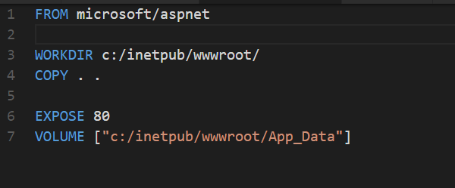
Dockerfile Sample: IP2C.WebAPI
windowsservercore image: https://hub.docker.com/r/microsoft/windowsservercore/tags/

Slide 58
如何封裝 Job?
開發階段，直接簡化成 Console Application 即可。
透過 container 的封裝，container 已經直接提供 start | stop | continue | pause | restart 等等控制機制。
Console 的 STDOUT, 已經被 container engine 統一管理。日誌型態的訊息直接輸出到 console 即可，不須額外定義其他的 log 機制。

Slide 59
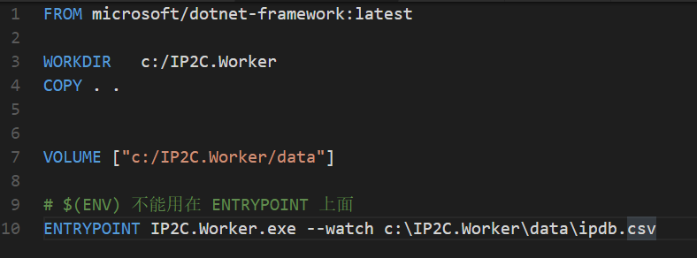
Dockerfile Sample: IP2C.Worker

Slide 60
#2. 容器化的部署

Slide 61
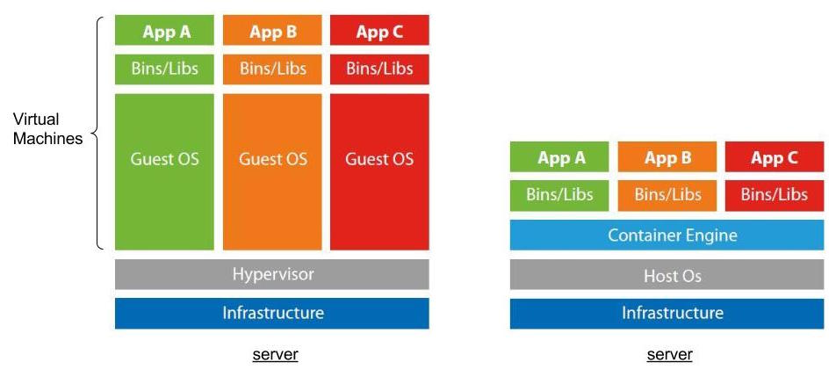

Slide 62
DEMO: Local DEV-Environment
172.24.225.100
IP2C.ReverseProxy
IP2C.WebAPI
IP2C.WebAPI
IP2C.WebAPI
IP2C.Worker
172.24.227.83
172.24.234.90
172.24.230.185
Volume: IP2C_data
Windows Container

Slide 63
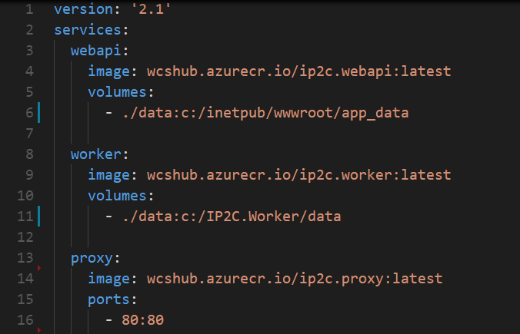
Docker-Compose.yml (example)

Slide 64
DEMO: 本機部署 (Dev)

Slide 65
DEMO: Production (@Azure)
IP2C.ReverseProxy
IP2C.WebAPI
IP2C.Worker
IP2C.WebAPI
IP2C.WebAPI
IP2C.Worker
Docker Registry
Volume: IP2C_data
IP2C.SDK
Windows Container
NuGet Server

Slide 66
DEMO: 遠端部署 (Azure)

Slide 67
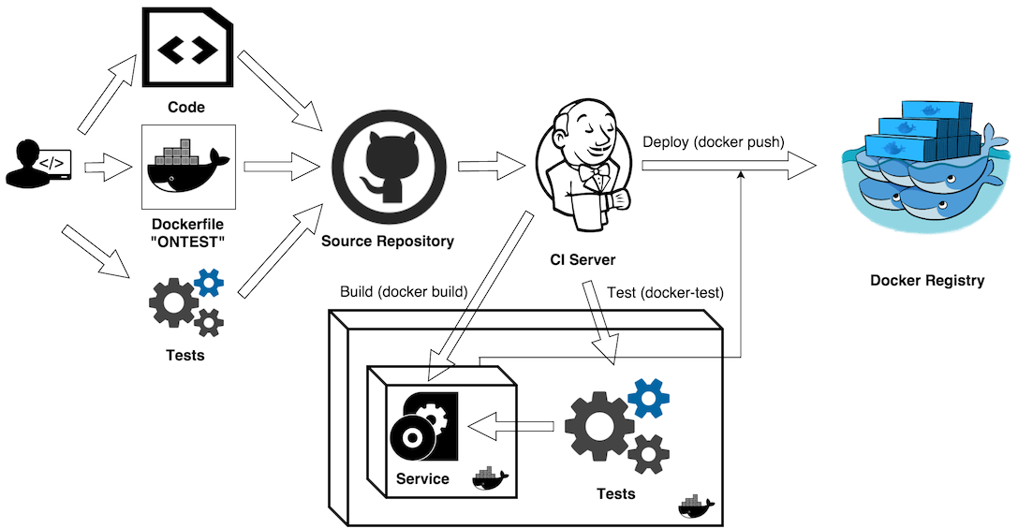

Slide 68
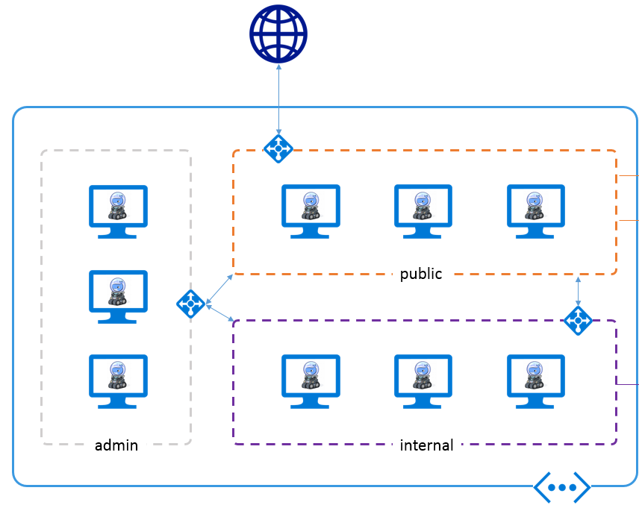

Continuous Delivery
Continuous Deployment
Continuous Integration
BUILD
SHIP
RUN

Slide 69
#3. 不可變的伺服器 (Immutable Servers)

Slide 70
為什麼該用 "Immutable" 的方式部署?
如果 "可變"，就得想辦法解決 "同步" 的問題…
如果 "可變"，就得想辦法解決 "修復" 的問題…
如果 "不可變"，出了問題只要換新的就好…
如果 "不可變"，那麼 OS 有那些東西是多餘的?
思考: 只改一行 CODE，就必須把整個容器換掉…

Slide 71
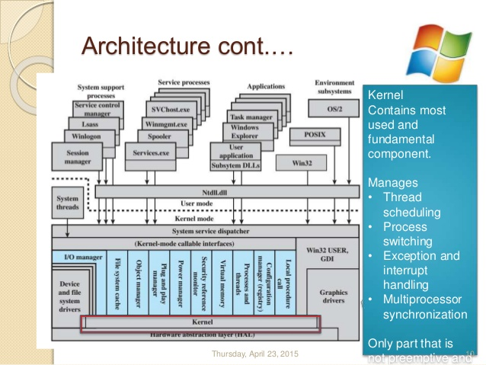
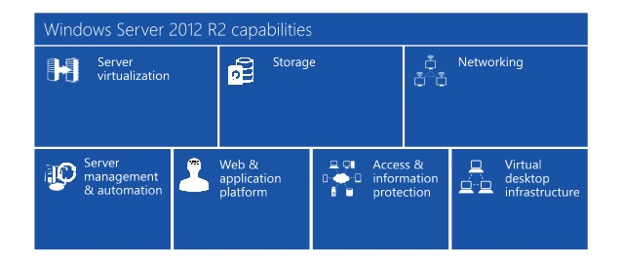
"Just Enough", 夠用就好的概念:
有多少是我們需要的?
(還不包括沒畫在架構圖裡的一堆工具跟服務…)

Slide 72
我們需要的其實只有…
MY APPLICATION
如果一台 SERVER 只服務我的 APPLICATION..
甚至是一百台 SERVER 只服務我的 APP …
我還需要這麼 “完整” 的 OS 嗎?
APP 裝好就不需要改了，連遠端管理都省了..
拿掉的服務越多，系統被攻擊的機會越少
(效率也越好)
[思考] 如果 STORAGE / DB 只歸我用，且有專屬 連線，那還需要設定 “整合式驗證” 嗎?
[思考] OS 存在的價值，除了 LAUNCH APP 之外 還剩什麼功能?

Slide 73
容器讓 APP 變成主角
過去一套 "OS" 必須執行管理上百個 APPs …
現在一套 "APP" 必須在上百台 Server 上執行 …
如果每個 OS 都只要執行一個 App …
不需要過多的安全機制…
不需要多餘的服務…
精簡化的 OS 成為趨勢 (nanoserver, linuxkit)

Slide 74
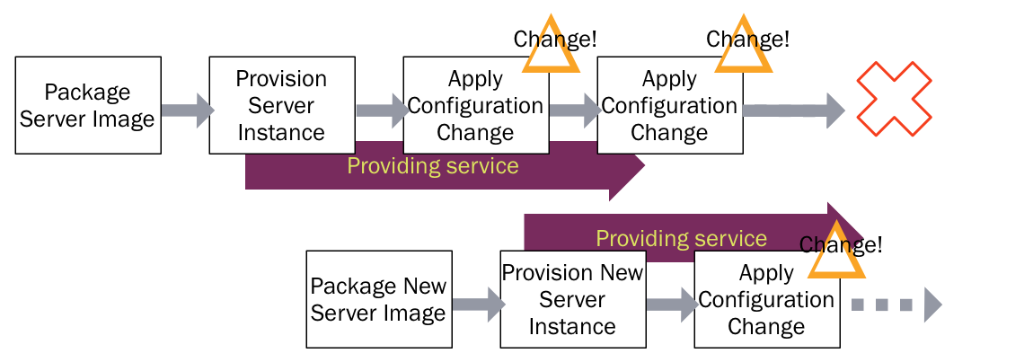
案例: 使用 VM 部署的流程
"Change" 發生在 Production Environment !
DEV's Job
(change code)
DEV's Job
(change code)
MIS + DEV's Job
MIS's Job
???'s Job
???'s Job
http://martinfowler.com/bliki/ImmutableServer.html

Slide 75
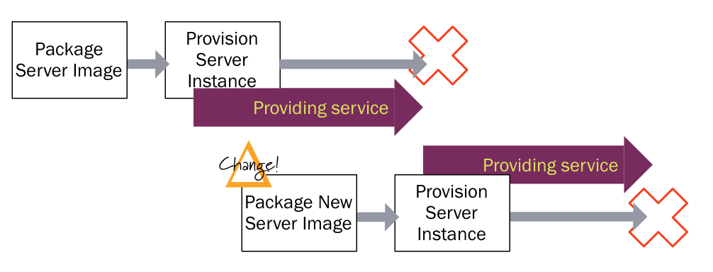
案例: 使用 Containers 部署的流程
DEV's Job
(change code)
"Change" 發生在
Build Environment !
CI-Tool's Job
MIS's Job

Slide 76
造句: 如果…, 就…, 就…, 就…
如果容器不需要更新:
> 就不需要相關的管理工具…
> 就不需要任何遠端管理服務…
> 就不需要過多的安全管控…
如果一個容器只封裝一個 APP:
> 就不需要過多的安全機制…

Slide 77
只改一行 CODE，就把整個容器換掉
優點: 流程大幅簡化，MIS 只管替換新的 Images
優點: 流程簡化就容易自動化
優點: OS 可以大幅瘦身
缺點: 改一行 Code 就得重建一次 image … (除非重建與部署 image 很簡單又很快速)
缺點: 替換 image 又慢又麻煩 … (除非 image 部署很容易, 又能只更新差異的部分)

Slide 78
Q: 容器如何做 OS Patch?

Slide 79
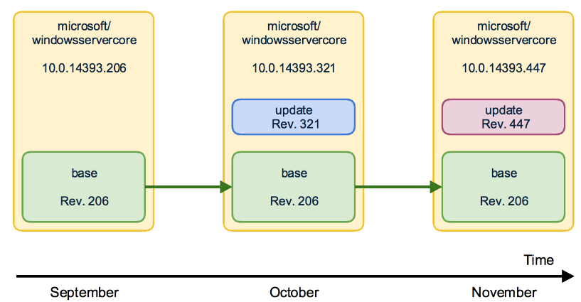
容器如何做 "Windows Update" ??
根本不用做 Windows Update, 直接換新的 Base Image 即可
https://stefanscherer.github.io/keep-your-windows-containers-up-to-date/

Slide 80
如何替你的 APP 更換 OS 版本?
MyAPP 1.0
MyAPP 1.1
MyAPP 2.0
windows server core
10.0.14393.206
windows server core
10.0.14393.447
windows server core
10.0.14393.206
windows server core
10.0.14393.447
(用 hotfix 的流程)改變 dockerfile, 即可升級 OS
改變 dockerfile 即可升級 OS
V1.0
V1.1
V1.1-OS447
V2.0

Slide 81
#4. 跨版本的單元測試

Slide 82
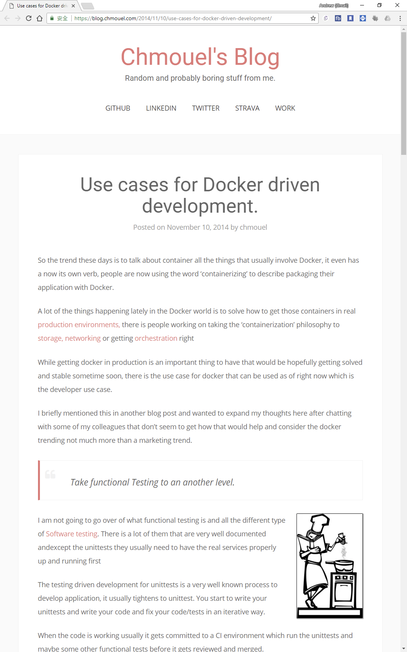
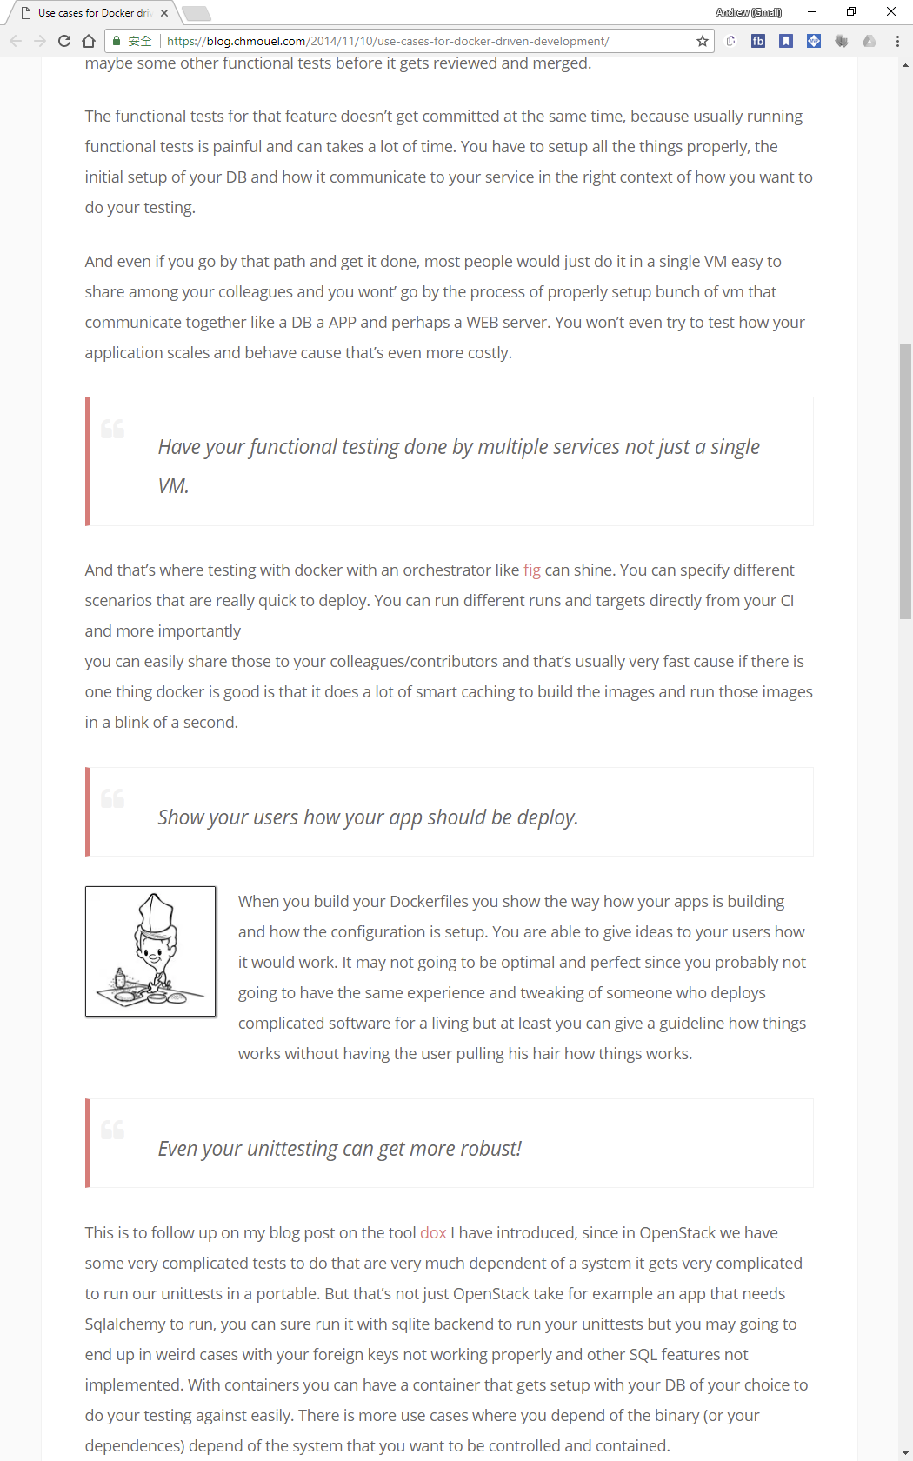
https://blog.chmouel.com/2014/11/10/use-cases-for-docker-driven-development/

Slide 83
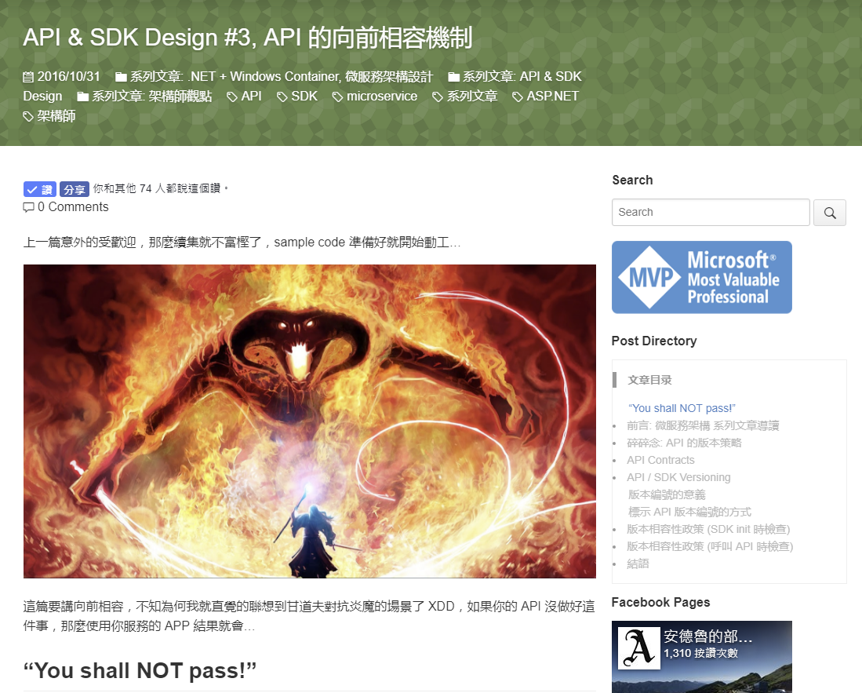
http://columns.chicken-house.net/2016/10/31/microservice5/

Slide 84
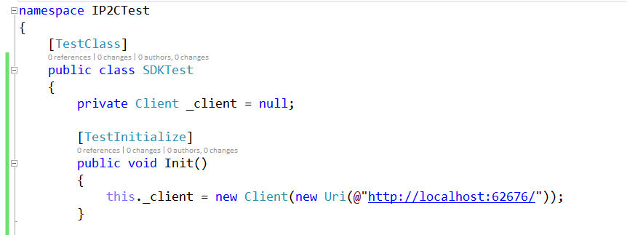
Unit Test Web API 的困擾…
該怎麼測試 Load Balance 的組態?
該如何測試不同版本 API / SDK 的相容性?

Slide 85

單元測試 – 確保跨版本相容性的做法
問題: 如果 API 推出新版，測試程式也會改版。
該如何透過單元測試，確保新的 API 能跟舊的 SDK 相容?
解法: 跨版本進行測試。 拿舊版的單元測試，驗證新版的 API ..
SDK
API

Slide 86
跨越版本的單元測試
API (server) 可以容器化
API
API
API
測試程式也可以!
TEST
TEST
TEST
SDK
SDK
SDK
master
V2.1.2.0
V3.0.0.0
V3.1.0

Slide 87
#5. References
其他沒辦法擠進這個 session 的內容…

Slide 88
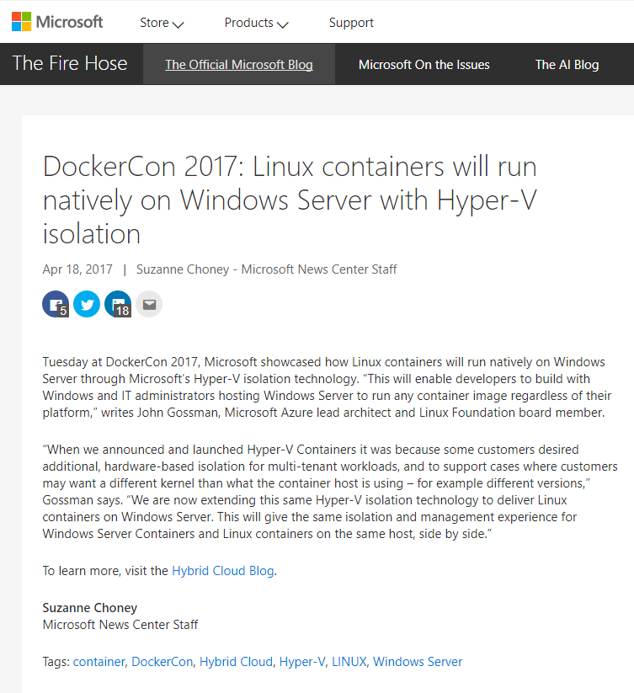
https://blogs.microsoft.com/firehose/2017/04/18/dockercon-2017-linux-containers-will-run-natively-on-windows-serer-with-hyper-v-isolation/

Slide 89
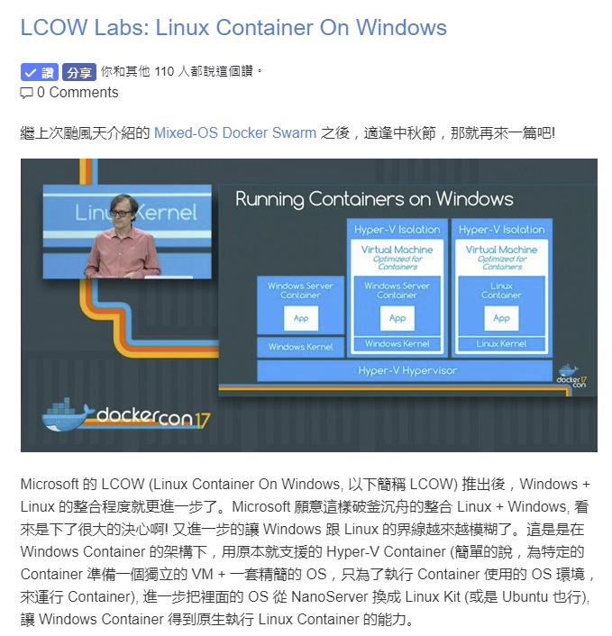

Slide 90
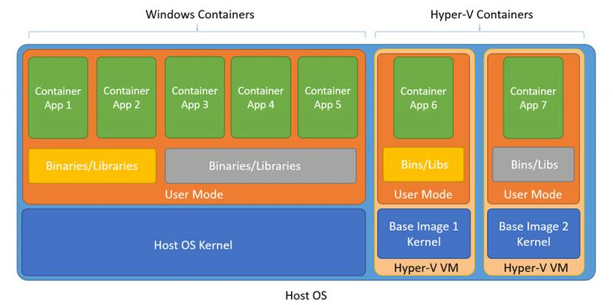
IP2C. WebAPI
IP2C. WebAPI
IP2C. Worker
IP2C. RevProxy
Windows Server 2016
Linux Kit
Windows Server 2016

Slide 91
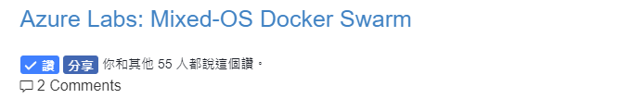
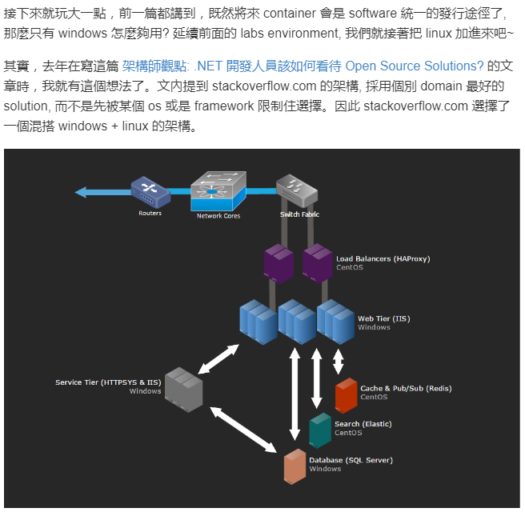
http://columns.chicken-house.net/2017/07/25/wc-swarm-labs2/

Slide 92
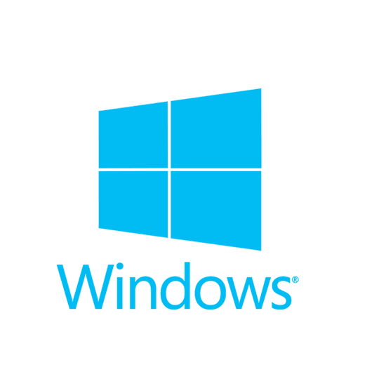

WCS1
Service: Worker
Service: WebAPI
Service: ReverseProxy

Slide 93
WCS1
WCS2
WCS3
LCS4
Service: Worker
Service: WebAPI
Service: ReverseProxy
Network: Ingress

Slide 94
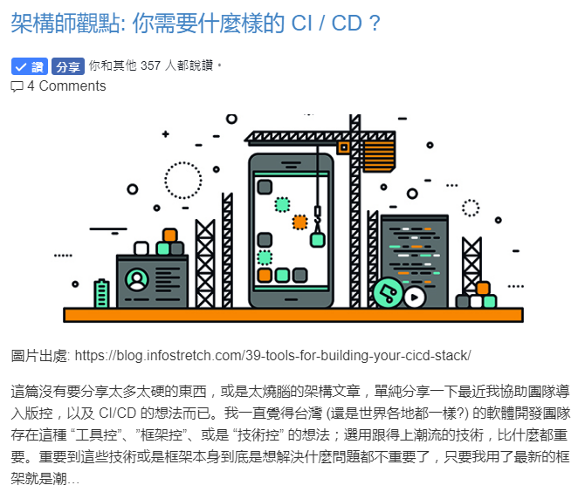
http://columns.chicken-house.net/2017/08/05/what-cicd-do-you-need/

Slide 95
Q & A

Slide 96
Package Once, Run Everywhere!

Slide 97
總結: 開發人員一定要了解 Container 的原因
高效能的虛擬化機制
通用的封裝格式 (container images)
普及的 Docker ECO-System
實踐 DevOps 的最佳技術 – 容器化部署
跨越 Linux / Windows 的容器技術
.NET Framework 也能適用的容器技術

Slide 98

謝謝大家 ☺
請支持 安德魯的部落格 ~
https://www.facebook.com/andrew.blog.0928

Slide 99
.NET

